Slide 1
周报告

Slide 2
目标
探究问题：
  众多提供者中，有多少人在app描述中加入情感成分？
  什么样的提供者 会加入较多的情感成分？什么样的提供者加入较少？
  提供者想要渲染的情感，是否与评论区用户表现的情感一致？（即提供者是否满足了用户情感体验目的？）
  提供者是否在app描述中渲染较为积极的情感？
  app描述中体现的情感与其他指标（评分数等）关联性如何？
  开发者强调的效果，是否得到了用户积极反馈？（结合 app 描述 与app评论）

Slide 3
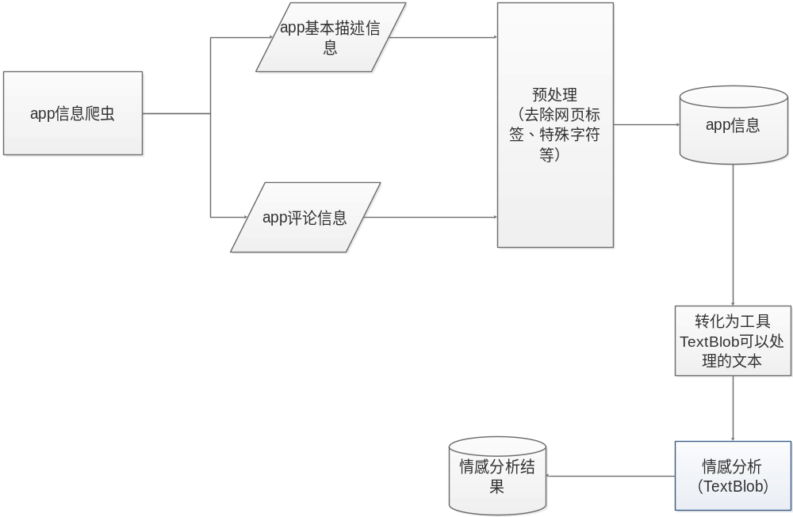
实验流程

Slide 4
情感分析工具 - TextBlob
TextBlob是python编写的文本处理工具，用于自然语言处理，功能包括：
词性标注
名词短语抽取
情感分析
分类
翻译
...

Slide 5
情感分析工具 - TextBlob
TextBlob 示例：
示例1：
（输入文本）Textblob is amazingly simple to use. What great fun!
（结果）polarity=0.3917, subjectivity=0.4357
polarity （感情角度）: 范围为[ -1.0 , 1.0]，其中 -1.0 表示消极， 1.0 表示积极。
subjectivity （真实性角度）: 范围为[0.0 , 1.0]，其中 0.0 表示客观， 1.0 表示主观。
示例2：
（输入文本）a vnot a very great calculation ery great calculation
（结果） Polarity = 1.000000, Subjectivity = 0.975000
示例3：
（输入文本）not a very great calculation
（结果）Polarity = -0.3077, Subjectivity = 0.5769

Slide 6
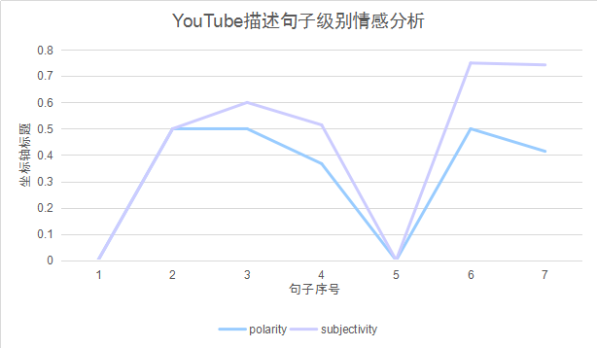
app描述情感分析
YouTube描述的整体情感：
  polarity = 0.4178 ( 该app 描述整体上是积极的)
  subjectivity = 0.6404 （app的描述稍微偏主观）
将YouTube 描述划分成了7 个句子，其情感分布如下：
极性走势：
中性 -> 积极 ->中性->积极
主客观走势：
客观 -> 偏主观 -> 客观 -> 偏主观

Slide 7
app评论情感分析
app 评论示例(应用YouTube的评论)：
【输入文本】
You took away side scrolling from the four tabs. I now need to click them. It's retarded(弱智). Also you don't allow the user to choose to automatically load a video in HD, instead I have to open the quality control panel for every video
【结果】Polarity = -0.4000, Subjectivity = 0.6500

Slide 8
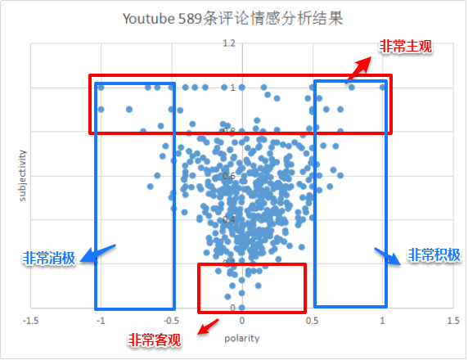
app评论情感分析
针对YouTube进行情感分析：
非常客观（subjectivity < 0.2）
非常主观（subjectivity > 0.8）
非常积极（polarity > 0.5）
非常消极（polarity < -0.5）
简单结论：
评论极端情况（非常XX情况）较少，但也确实存在。
大部分评论的情感处于中间区域。
【对称性】积极与消极呈现一定的对称关系。
注：每个点代表1条评论

Slide 9
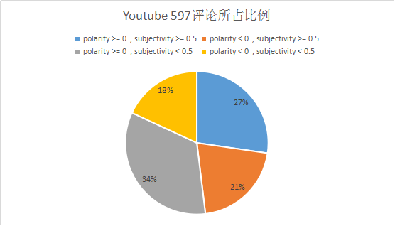
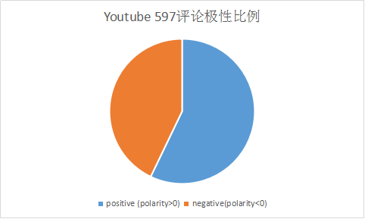
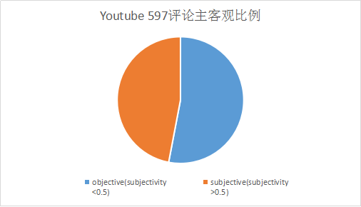
app评论情感分析
简单的结论（针对应用YouTube）：
对称性：
【积极&消极】评论的比例差别不大，但积极的评论稍微多些。
【客观 & 主观】占比差别不大，客观稍微多些。

Slide 10
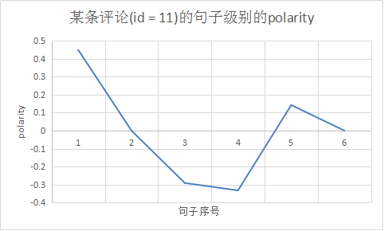
app评论情感分析 - 句子级别
针对应用评论（YouTube）进行句子级别情感分析：
【做法】评论拆分成句子，评价每个句子的情感。
简单结论：
用户在评论时使用的技巧（情感角度）或情感变化（假设：用户是按顺序写句子的）。
评论（id = 11）:
The most important part of youtube is video player.
but google never improved it's features.
Google need to work hard on video player.
Double tap for rewind and skip forwarding 10 second is very worst idea.
Instead of this it should be swipe toch screen towards right for forward and left for rewind.
Also add an option for control Volume by swiping screen upwards and downwards.
注：序号（1,2，...）表示：不同句子 出现的次序（在某条评论中）。

Slide 11
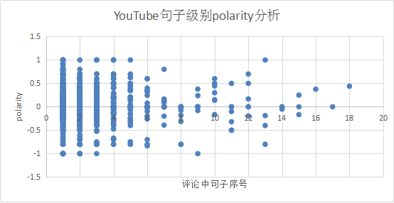
app评论情感分析 - 句子级别
观察：
序号（<=6）的句子，不同句子情感极性分布 呈现一定的对称性。
序号（>6）的句子分布呈现非对称性。
注：将589条评论的句子放到一起的展示图。

Slide 12
接下来工作
查阅文献
  确定在此基础上，可以进一步挖掘哪些？
增加实验数据量
与app描述等信息结合分析

